Slide 1



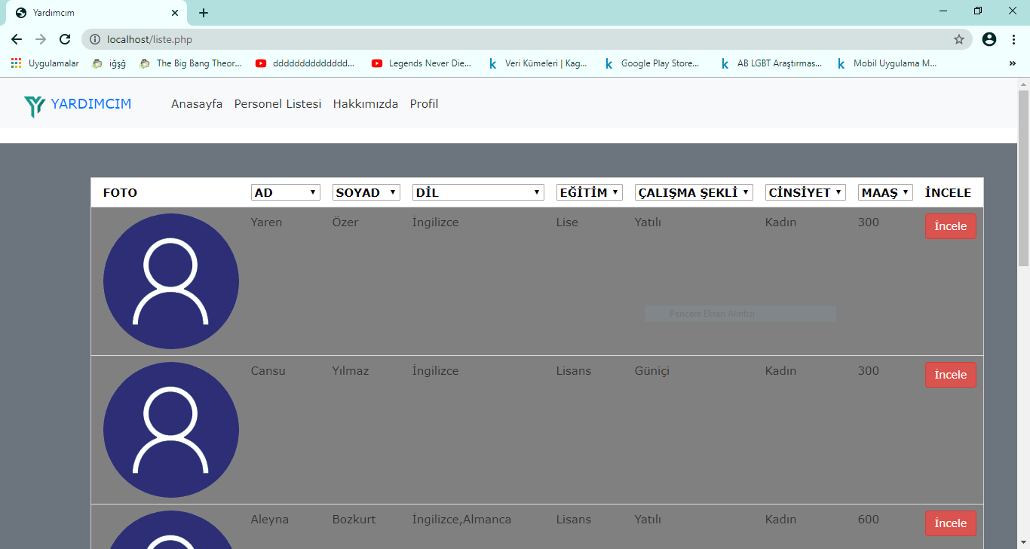
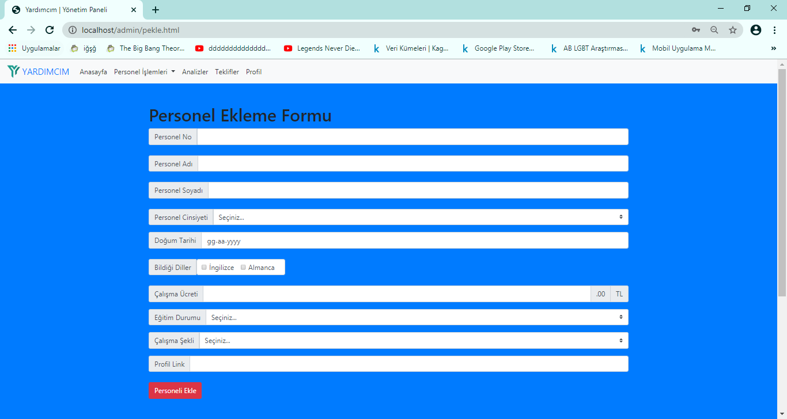
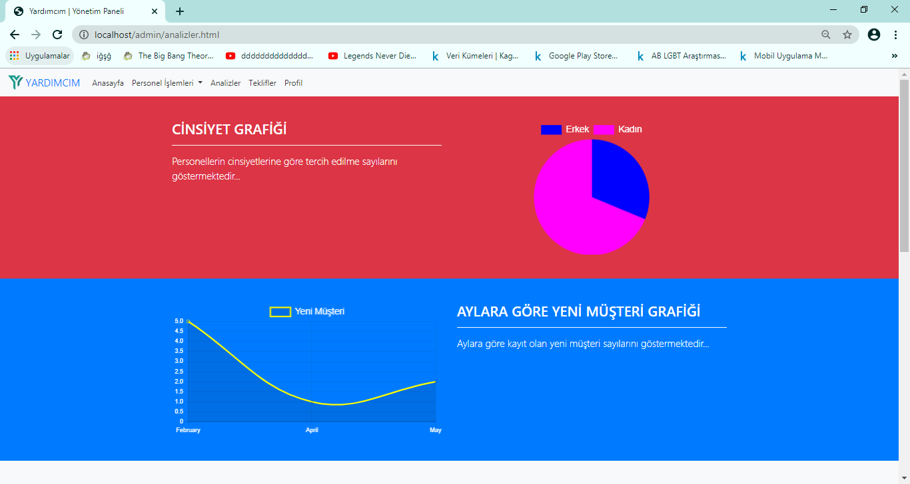
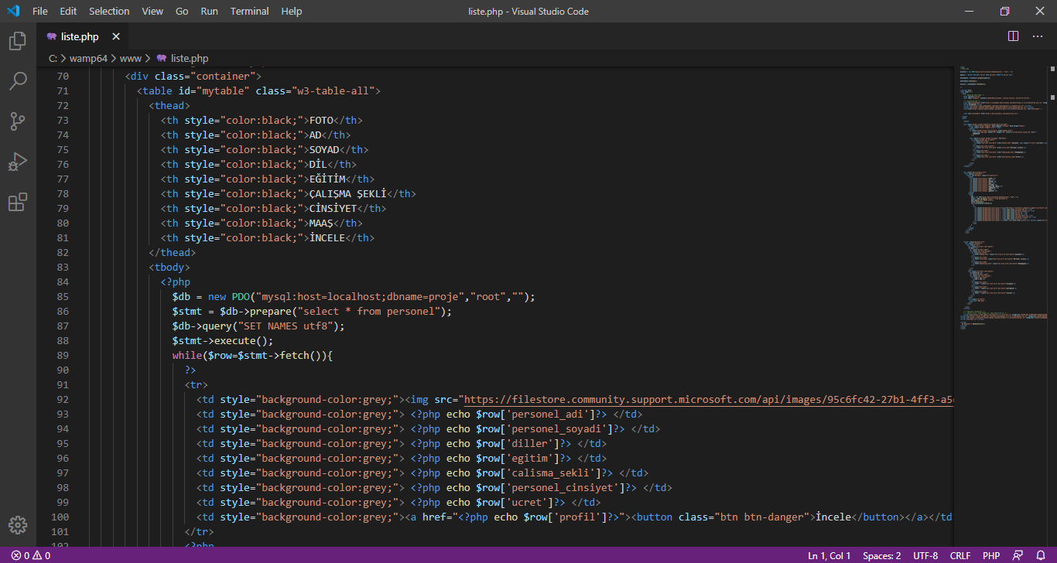
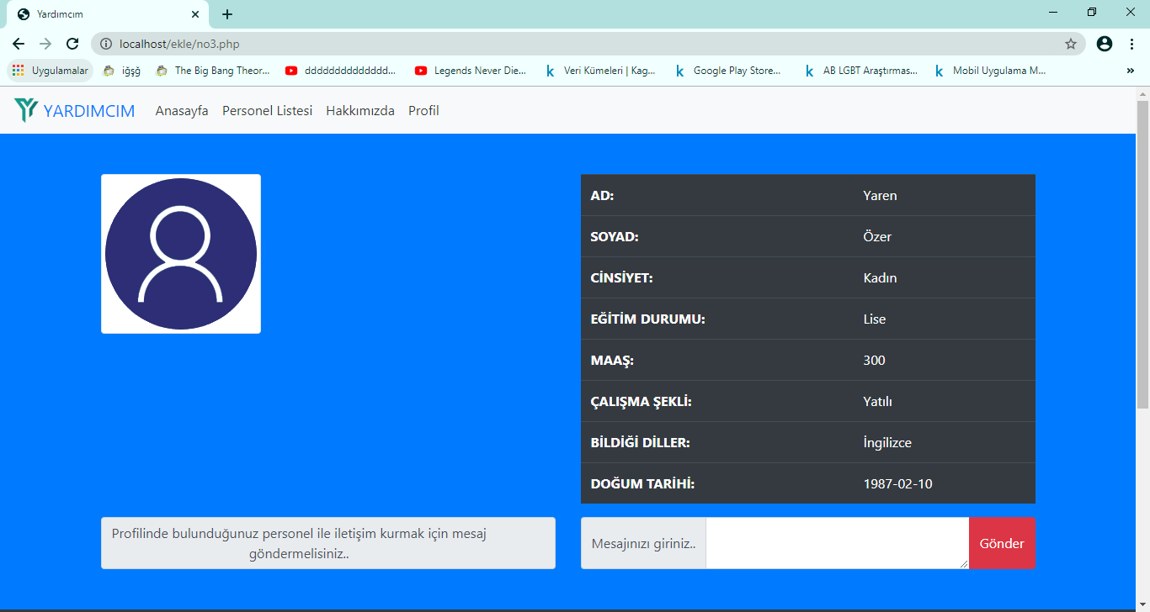
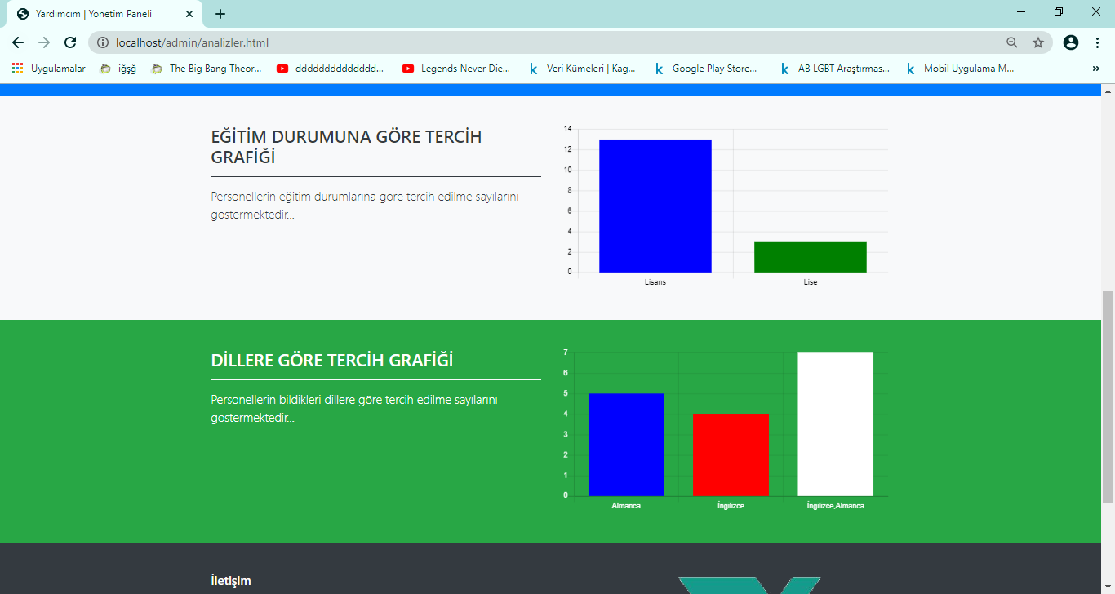
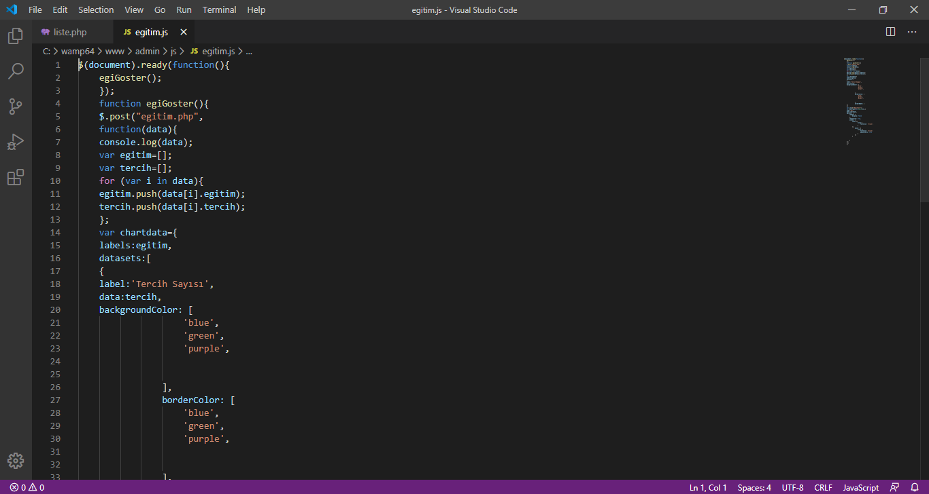
DOKUZ EYLÜL ÜNİVERSİTESİ
İKTİSADİ VE İDARİ BİLİMLER FAKÜLTESİ
YÖNETİM BİLİŞİM SİSTEMLERİ BÖLÜMÜ
BİTİRME PROJELERİ SERGİSİ – 23 Mayıs 2019
Yardımcı Personel Destek Sistemi
Esra BOZKURT
Yönetim Bilişim Sistemleri, esra.bozkurt@ogr.deu.edu.tr
Özet
Arayüz ve Kodlama
Kullanılan Yazılım Araçları
Çalışma web tabanlı bir karar destek sistemi çalışmasıdır. Çalışmanın konusu evlere bakıcı olarak veya temizlik elemanı olarak gidecek kişilerin bulunduğu bir firmada analizler yöntemiyle işe alım ve işten çıkarmada karar vermeyi kolaylaştırmak. Aynı zamanda çalışmada sistemin nasıl çalıştığını daha iyi görebilmek için müşteri açısından da bir arayüz tasarımı gerçekleştirilmiştir.
Projenin asıl amacı firma sahibinin karar verme süreçlerini kolaylaştırmak, firmanın ve çalışanların gidişatının takibini yapabilmesi ve işe alım ve çıkarmada bulunabilmesini sağlamaktır.
Çalışma firmanın geleceği, müşteri memnuniyeti, karlılık ve hizmet seviyesinde iyileşme sağlayabilmesi için oldukça önemli bir Karar Destek Sistemi projesidir.
Çalışmanın sonuçları olarak tercih edilen personellerin özelliklerine göre bir grafik sunumu sağlanmıştır. Bu sunumlar da görsel olarak müşterilerin neleri tercih ettiğini bizlere göstermektedir. Bu sayede karar verme aşamasına geldiğimizde müşterimizin bizden tam olarak ne istediğini bilerek doğru kararlar verilmektedir.
Çalışmanın önemli kısmı yönetim panelinin ve grafiklerin bulunduğu kısımdır. Müşteri arayüzü daha çok destekleyici rol üstlenmektedir.
Proje var olduğu varsayılan yardımcı personel firması için gelecek ile ilgili ve müşteriler ile ilgili oldukça önemli bilgileri görsel grafikler ile ortaya koyması ve yöneticinin birçok işlemini buradan gerçekleştirebilir olması yönü ile önem taşımaktadır.
PHP
PHP: Hypertext Preprocessor, internet için üretilmiş, sunucu taraflı, çok geniş kullanımlı, genel amaçlı, içerisine HTML gömülebilen betik ve programlama dilidir.
MySQL
MySQL, altı milyondan fazla sistemde yüklü bulunan çoklu iş parçacıklı, çok kullanıcılı, hızlı ve sağlam bir veri tabanı yönetim sistemidir. UNIX, OS/2 ve Windows platformları için ücretsiz dağıtılmakla birlikte ticari lisans kullanmak isteyenler için de ücretli bir lisans seçeneği de mevcuttur.
JavaScript
JavaScript, yaygın olarak web tarayıcılarında kullanılmakta olan dinamik bir programlama dilidir.
HTML
Hiper Metin İşaretleme Dili web sayfalarını oluşturmak için kullanılan standart metin işaretleme dilidir.
Chart JS
Chart.js, veri görselleştirme için 8 grafik türünü destekleyen ücretsiz bir açık kaynaklı JavaScript kütüphanesidir.
Kullanıcı Arayüzü Personel Listesi
Grafikler
Personel Ekleme Formu
Projenin Konusu, Amaç ve Tanımı
Personel Listesi Kod Ekranı
A
B
1. Proje Konusu: Yardımcı personel sağlama hizmeti sunan bir firmanın yöneticisi için Karar Destek Sistemi oluşturulması.
2. Amaç: Projenin amacı firma yöneticisinin karar sürecini kolaylaştırmak ve doğru karar vermesini sağlamak. Bunun yanında da firma içerisinde erişimini kolay ve etkileşimli hale getirmektedir.
3. Problem Tanımı: Karar destek sistemleri açısından gösterilebilecek en büyük eksiklik doğru ihtiyaç analizinin yapılamamasıdır. Karar destek sistemleri uygulandıkları alan için büyük bir avantaj sağlayıcı konumundadırlar. Ancak bu avantajlardan faydalanabilmek için neye ihtiyacınız olduğunu bilmeniz gerekmektedir.
Personel-Müşteri İletişim Ekranı
İletişim Bilgileri
Esra BOZKURT Yönetim Bilişim Sistemleri
Adres:Buca/İZMİR | E-posta: esra.bozkurt@ogr.deu.edu.tr
Grafik Ekranı Kodları

